Slide 1
Муниципальное бюджетное дошкольное
образовательное учреждение
«Каргасокский детский сад №3»
«Заяц – портной»
Театрализация сказки М. Картушиной.
Подготовительная группа.
Выполнил воспитатель Жирнова Ю.А.
Каргасок 2024г.

Slide 2
Театрализованная деятельность - самый распространённый вид детского творчества. Она формирует опыт социальных навыков поведения благодаря тому, что каждое литературное произведение или сказка для детей дошкольного возраста всегда имеют нравственную направленность (дружба, доброта, честность, смелость и др.).

Slide 3
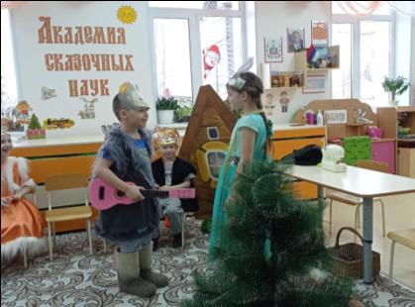
На полянке, под сосной, Жил-был заинька косой, Но не просто белый заяц, А известный всем портной.

Slide 4
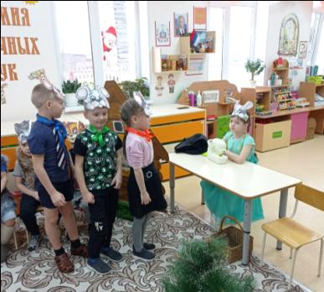
Здравствуй, заинька- косой, Мы слыхали - ты портной. Сшей нам бантики скорей, Ждем мы к ужину гостей.

Slide 5
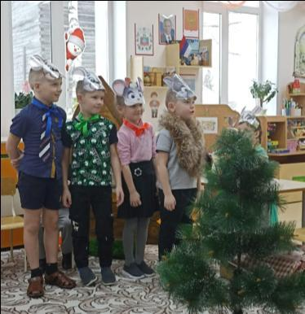
Небольшое дело есть! Ох, устал ловить мышей,
Сшей картуз мне поскорей!
Буду модным и красивым,
А мышей пусть ловит филин!

Slide 6
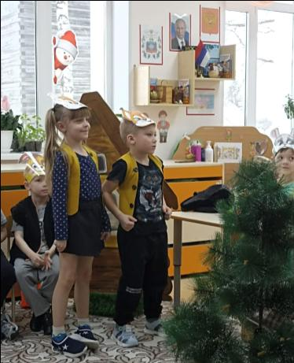
Хорошо, друзья, живется Рыженьким бельчатам.
Они танцуют и поют, Очень весело живут!

Slide 7
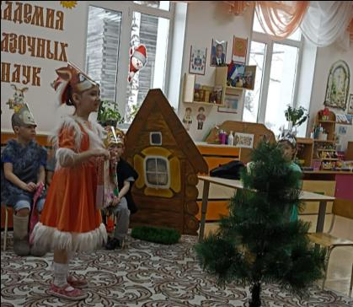
О шляпках и нарядах Я думаю всегда, Но кто же будет шить их? Конечно заяц, да! К нему, скорее побегу, Его я быстро украду!

Slide 8
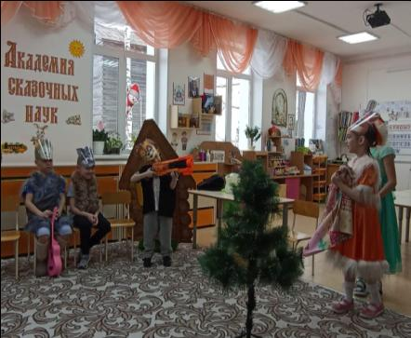
Кто-то ходит здесь в лесу. Чую рыжую Лису!
Не уйти ей никуда! Вот она! Стоять!
Ни с места! Лапы вверх!

Slide 9
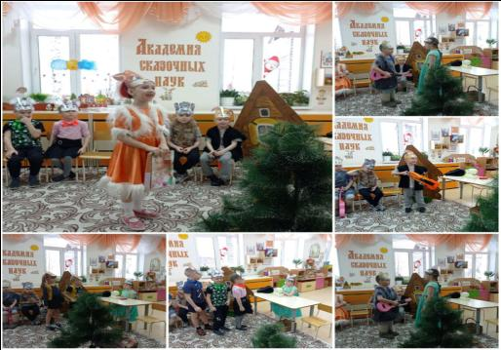
Можно сказать, что театрализованная деятельность является источником развития чувств, глубоких переживаний и открытий ребенка, приобщает его
к духовным ценностям.

Slide 10
Заяц - просто молодец! Тут и сказочке конец!

